Slide 1
UNIQUE
Denn Sie sind der Schöpfer.

Slide 2
Inhaltsverzeichnis
Allgemeine Informationen
Das Mutatio
Produktgestaltung und Sortimentsgestaltung
Servicegestaltung
Entscheidung über
Preispolitik
Preisuntergrenze
Kundenerwartungen
Konkurrenz
Absatzwege
Direkter Vertrieb
Indirekter Vertrieb
Werbemittel- und Träger
Werbekosten
Öffentlichkeitsarbeit
Verkaufsförderung
Corporate Design

Slide 3
Produktpolitik
Christin

Slide 4
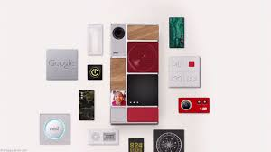
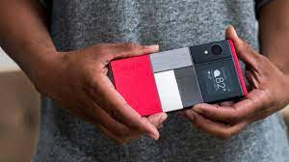
Allgemeine Informationen
Wer sind wir?
Wir sind ein deutsches Unternehmen, mit Sitz in Düsseldorf.
Was produzieren wir?
Wir stellen Smartphones mit individuellen Systemen her.
Wir bieten an:
Rabatte, Garantie, Reparaturservice.

Slide 5
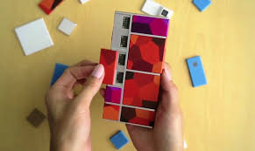
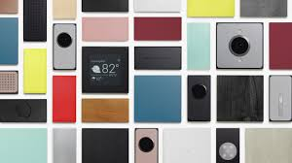
Mutatio
Funktionen
austauschbare Slots
z.B Kamera, Akku und Lautsprecher
Von Haus aus technische Daten
2532 x 1170 Pixel bei 460 ppi
8 GB Ram
128 GB Speicher
170g Gewicht
staubdicht und wasserdicht
1080p Video und Bilder
Allgemein
In sämtlichen Farben erhältlich

Slide 6
Produktgestaltung und Sortimentsgestaltung
Unser Produktkern:
austauschbare Slots und individuelles Aussehen
Formales Produkt:
verschiedene Designs und eine umweltfreundliche Verpackung
Erweitertes Produkt:
Garantie, Beratung, Reparatur und Wartung
Produktangebot
mehrere Bündle
Sortimentsbreite
Ausschließlich das Mutatio gerät
Sortimentstiefe
3 Hauptvarianten

Slide 7
Servicegestaltung
Garantie und Beratung
Garantie:
Handy Displayschäden
schwarzer Bildschirm
fehlerhafte Pixel
Linien im Display ohne sichtbare Sturzschäden
Brüche ohne sichtbare Sturzschäden
wir übernehmen folgende Schäden nicht:
normale Abnutzung des Mutatio Produktes bzw. Zubehörs
Defekte und Schäden, die aufgrund von Ausrüstung entstehen, die nicht dem eigentlichen Zweck entsprechen
Durchführung von nicht autorisierten Reparaturen, Demontagen bzw. nicht autorisierten Modifikationen oder Änderungen
Schäden, die aufgrund von Fehlbedienung, Missbrauch, Fahrlässigkeit oder Unfälle entstehen
Defekte, die durch falsche Tests, Wartung bzw. Installation oder jegliche Änderung und Modifikationen entstehen
Schäden, die aufgrund von verschütteten Flüssigkeiten oder Essen, Rost oder die Verwendung von falschen Spannungen entstanden sind

Slide 8

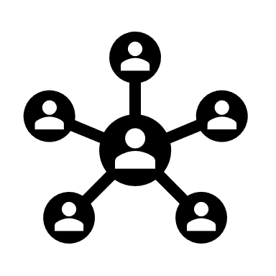
Entscheidungen über:
Produktionsinnovation
Produktionsvariation
Produktdifferenzierung
Produktversifikation
Produkteliminierung

Slide 9
Preispolitik
Dennis

Slide 10
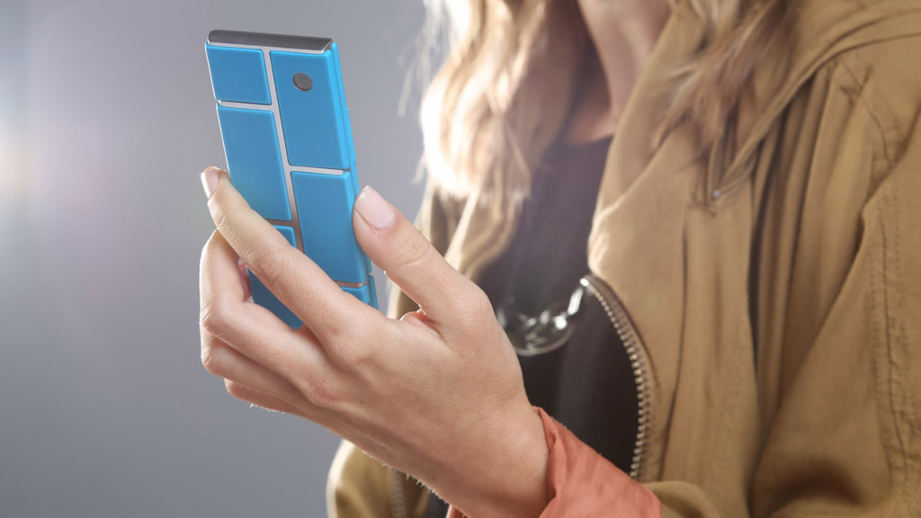
Preispolitik
Wie viel kostet das Mutatio?
Herstellungskosten: 350 €
Material aus Taiwan
Zusammenbau in Düsseldorf, Deutschland
10 € Lohn/Std
~ 600 Handys die Stunde
96000 Pro Monat
25 € pro Android Lizenz
Endpreis: 599 €
Gewinn: ca. 250€ pro Gerät

Slide 11


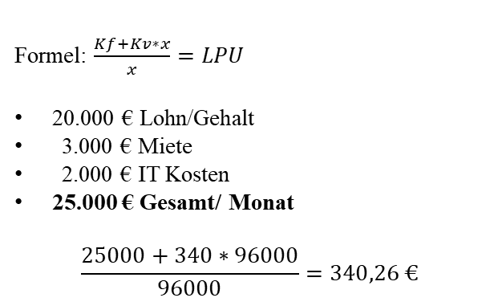

Preisuntergrenze
Kurzfristig
Langfristig
Formel: $\frac{Kv}{x}=KPU$
340€ pro Gerät
$$\frac{340}{1}=340 €$$
Formel: $\frac{Kf+Kv∗x}{x}=LPU$
20.000 € Lohn/Gehalt
3.000 € Miete
2.000 € IT Kosten
25.000 € Gesamt/ Monat
$$\frac{25000+340∗96000}{96000}=340,26 €$$

Slide 12
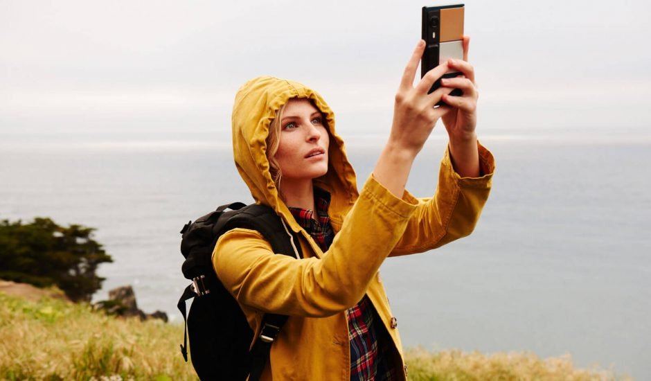
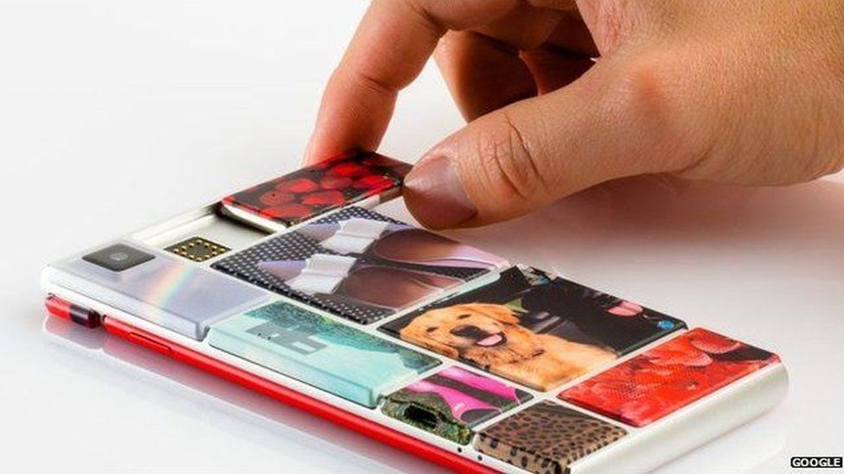
Kundenerwartungen
Welche Erwartungen hat die Kundschaft am Mutatio?
Individualität
Umweltbewusst
Made in Germany
Vergleichbar mit den Konkurrenzprodukten

Slide 13


Konkurrenz
Direkter Wettbewerb mit allen Smartphone-Herstellern
Apple
Samsung
Huawei
Was hebt uns von der Konkurrenz ab?
Kostengünstig durch kleinere Gewinnmarge
Umweltbewusst durch austauschbare Hardware
Qualität Made in Germany
Dennoch orientieren wir uns an einer nachfrageorientierten Preispolitik

Slide 14
Distributionspolitik
David

Slide 15
Absatzwege
Direkter Vertrieb
Indirekter Vertrieb
- Vollständige Kontrolle über Preisgestaltung
- Direkter Kontakt zu den Kunden
Hohe Reichweite mit geringen Aufwand
Minimierung der Lagerkosten durch den überwiegenden Fremdvertrieb
Verkaufsstellen
Vermarktung
Produzierte Menge
Onlineshop

Slide 16

Direkter Vertrieb
Preisgestaltung
Kundenkontakt
Vermarktung
Eigene Verkaufsstellen
Zusammensetzung
Kundenbindung
Feedback und Verbesserungen
Werbung
Onlineshop
Onlineshop
Gewinnaufschlag
Fertigungskosten
Preis
Angemessener Preis
Ausgelegt auf den Normalverdiener
Produzierte Menge
Vorbestellungen
Reserve
Gesamtanzahl

Slide 17
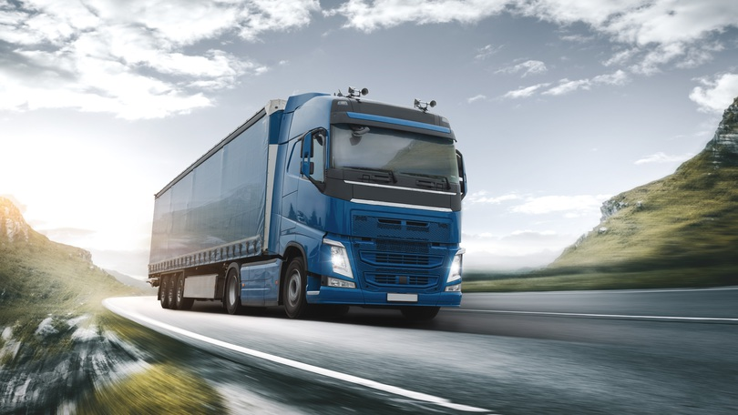
Indirekter Vertrieb
Reichweite und Aufwand
Lager
Absatzhelfer
Verkaufsstellen
Minimierung des Aufwands
Kostenminderung
Lagergröße
Speditionen
Werbeagenturen
Media Markt
Saturn
Berlet
Amazon
Kurze Lagerzeit
Feste Bestellmenge
Maximierung der Reichweite
Werbung der Verkaufsstellen

Slide 18
Kommunikationspolitik
Marcel

Slide 19

Werbemittel- und Träger
Anzeige:
-Instagram
-Twitter
-Google
TV Werbespot
-ProSieben
-Sat1
Messen
-IFA, Berlin/Deutschland
-Gamescom, Köln/Deutschland
-Canton Fair, Guangzhou/China
-CES, Las Vegas/USA
Gamescom
IFA
CES
Canton Fair

Slide 20
Werbekosten
Die kosten der Werbemittel- und Träger sind zusammengerechnet aus: Anreise-, Unterkunfts-, Stand-, Herstellungs- und Werbekosten.
Gesamte Kosten: ~97.000€

Slide 21
Öffentlichkeitsarbeit
Presseinterview
-Meist gestellte Fragen können beantwortet werden
-Die Kundenzufriedenheit wird gewährleistet
-Verbessert den Ruf den Unternehmens
Tag der offenen Tür
-Gibt Einblicke in die Einrichtungen
-Zeigt die Arbeitsweise des Unternehmens
-Testversionen des Produktes können ausgestellt werden

Slide 22
Verkaufsförderung
Consumer Promotion
-Testmodelle in Einzelhandelsfilialen ausstellen
Trade Promotion
-Bilder als Anzeigen werden in Schaufenstern von Einzelhandelsfilialen aufgehangen

Slide 23
Corporate Design
Logo mit dem Gedanken, dass die menschliche DNA einzigartig ist
Rot ist eine passionierte Farbe, mit schlichtem Weiß sticht das Rot besser hinaus. Zusätzlich ergeben die Farben eine gute Kombination
Das Logo ist auf Verpackungen, Taschen, Flyern etc. abgedruckt

Slide 24
UNIQUE
You are the creator

Slide 25
Directory
General information
Mutatio
Product design and assortment
Decisions about
Pricing
Lowest price limit
Customer expectation
Competitors
Sales routes
Direct sales
Indirect sales
Advertising media
Cost of advertising
Public relations
Sales promotion
Corporate Design

Slide 26
Product
Christin

Slide 27
General information
Who are we?
We are a German company based in Düsseldorf, Germany.
What do we produce?
We manufacture smartphones with individual systems.
We offer:
Discounts, warranty, repair service.

Slide 28
Mutatio
Functions:
Interchangeable slots
Eg. camera, battery and speakers
Technical data from the factory:
2532 x 1170 pixels at 460 ppi
8 GB Ram
128 GB storage
170g weight
Dustproof and waterproof
1080p video and pictures
General:
Available in all colors

Slide 29
Product design and assortment
Our product core:
Interchangeable slots and individual appearance
Formal product:
different designs and an environmentally friendly packaging
Extended Product:
Warranty, advice, repair and maintenance
Product offering
Multiple bundles
Range of products
Exclusively the Mutatio device
Depth of assortment
3 main variants

Slide 30
Decisions about :
Product innovation
Product variation
Product differentiation
Product verification
Product elimination

Slide 31
Price
Dennis

Slide 32
Pricing
How much does the Mutatio cost?
Production costs: 350 €
Materials from Taiwan
Assemble in Düsseldorf, Germany
10 € Salary/Hour
~ 600 Smartphones an hour
96000 each month
25 € per Android license
Price: 599 €
Profit: Around 250€ for each sold Mutatio

Slide 33
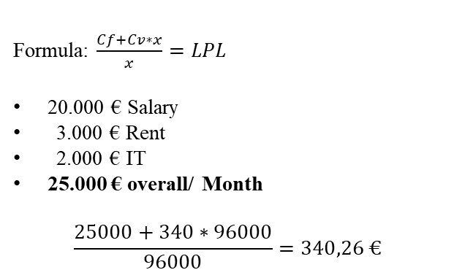

Lowest price limit
Shortterm
Longterm
Formula: $\frac{Cv}{x}=SPL$
340€ each device
$$\frac{340}{1}=340 €$$
Formula: $\frac{Cf+Cv∗x}{x}=LPL$
20.000 € Salary
3.000 € Rent
2.000 € IT
25.000 € overall/ Month
$$\frac{25000+340∗96000}{96000}=340,26 €$$

Slide 34
Customer expectations
What does the customer expect when buying a Mutatio?
Individuality
Ecofriendly
Made in Germany
Good performance

Slide 35
Competitiors
Direct competition against all smartphone manufacturers
Apple
Samsung
Huawei
What sets us apart from our competitors?
Cheaper because of our smaller profit margin
Environmentally friendly through our replaceable hardware
Quality Made in Germany
We are looking for an demand-oriented pricing policy

Slide 36
Place
David

Slide 37
sales routes
direct sales
indirect sales
full control over the pricing
direct contact to the customers
Marketing
produced amount
onlineshop
big range with little effort
minimizing the storage costs
stores

Slide 38
Direct sales
Pricing
Customer contact
marketing
shop
composition
customer loyalty
feedback and improvements
advertising
onlineshop
onlineshop
profit markup
manufacturing costs
price
Average price
produced amount
pre-orders
reserve
total amount

Slide 39
indirect sales
range and effort
warehouse
sales assistants
stores
reducing the effort
reducing the costs
warehouse size
shipping companies
advertising agencies
Media Markt
Saturn
Berlet
Amazon
short storage time
fixed order quantity
maximizing the range
advertising of the stores

Slide 40
Promotion
Marcel

Slide 41
Advertising media
Ad‘s:
-Instagram
-Twitter
-Google
TV spots
-ProSieben
-Sat1
Fair‘s
-IFA, Berlin/Germany
-Gamescom, Cologne/Germany
-Canton Fair, Guangzhou/China
-CES, Las Vegas/USA
Gamescom
IFA
CES
Canton Fair

Slide 42
Costs of advertising media
f
The costs of advertising media are calculated from: Arrival-, Accommodation-, booth-, manufacturing- and advertisement costs.
Combined expenses: ~97.000€

Slide 43
Public relations
Press interview
-most asked questions can be answered
-customers satisfaction is guaranteed
-improves the reputation of our company
Open house
-shows company buildings
-shows how the company works
-Prototypes of our product can be tested

Slide 44
Sales promotion
Consumer promotion
-Prototypes can be tested in retail
Trade promotion
- pictures as ad’s can be hang out in display windows of retail stores

Slide 45
Corporate design
Our logo stands for everyone‘s unique DNA, and we are just like that: Unique
Red is the color of passion and white is neutral, which suits perfect to focus on the red
Logo is printed on our packaging, our bags and flyers etc.

Slide 46
Quellen/Sources:
https://www.teltarif.de/herstellungskosten-galaxy-s8-iphone-7-pixel-xl/news/68668.html
https://www.giga.de/smartphones/samsung-galaxy-s9/news/herstellungskosten-aufgedeckt-so-viel-kostet-das-samsung-galaxy-s9-wirklich/
https://mag.shock2.info/huawei-so-lange-dauert-die-herstellung-eines-smartphones/
https://www.connect.de/news/android-lizenzgebuehr-google-mobile-services-3198964.html#:~:text=Google%20Mobile%20Service-,Android%2DLizenzgeb%C3%BChren%3A%20Hersteller%20sollen%20bis%20zu%2040%20US%2DDollar,Google%20Mobile%20Services%22%2DSuite.
https://www.pcwelt.de/a/so-werden-smartphones-gebaut,3449766
https://i.computer-bild.de/imgs/8/0/3/4/0/3/5/Project-Ara-Modulares-Smartphone-1024x576-875fbd10e9ce7366.jpg
https://siecledigital.fr/wp-content/uploads/2016/05/project-ara-2-940x550.jpg
https://ichef.bbci.co.uk/news/976/cpsprodpb/14F0/production/_91006350__80299312_spiral2prototype_122-1.jpg
www.unitel2000.de
www.wiwiwe.de
https://www.messebau.de/blog/die-6-groessten-messen-weltweit/
http://www.wirtschaftslexikon24.com/d/synergieeffekt/synergieeffekt.html
https://wirtschaftslexikon.gabler.de/definition/rationalisierung-41970
https://www.betriebswirtschaft-lernen.net/erklaerung/distributionspolitik/#Aufgaben_der_Distributionspolitik
https://www.youtube.com/watch?v=J0CnTGvfZSM
https://ads.twitter.com/
https://www.netzproduzenten.de/blog/google-ads-kosten/
https://www.selbststaendig.de/was-kostet-werbung-im-fernsehen
https://b2b.ifa-berlin.com/ifa-b2b/downloads-deutsch/teilnahmebedingungen-der-ifa.pdf
https://www.ard-werbung.de/faq/was-kostet-eine-tv-spotproduktion/
https://www.reviewjournal.com/business/conventions/ces/how-much-does-it-cost-to-exhibit-at-ces-2020-1898568/
https://www.youtube.com/watch?v=FH6vw8qplZI
https://www.promostore.de/magazin/was-sind-werbemittel/
https://www.selbststaendig.de/was-kostet-werbung-im-fernsehen#:~:text=Preise%20f%C3%BCr%20Fernsehwerbung%20%E2%80%93%20eine%20%C3%9Cbersicht&text=100%20Spots%20auf%20einem%20Spartensender,je%2020%20Sekunden%20%E2%80%93%2070.000%20%E2%82%AC

Slide 47

Thank you for your attention
UNIQUE

